Slide 1
Guide d'utilisation

Slide 2
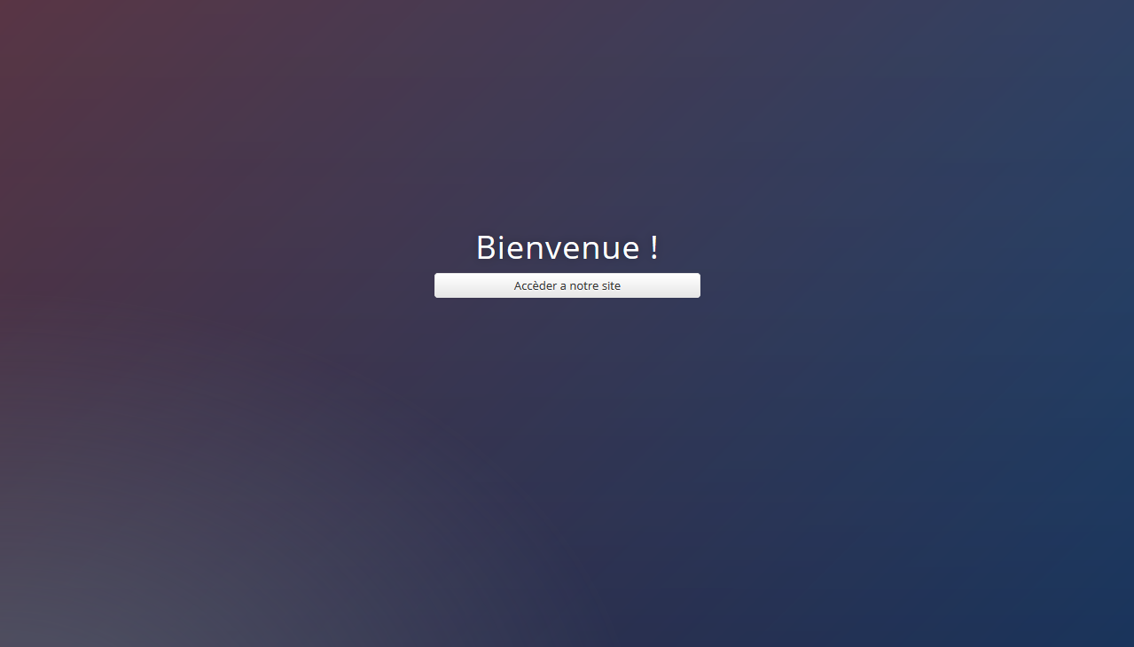
Accès et connexion au site
Ouvrez votre navigateur puis tapez dans la barre d'adresse : localhost/nomdudossier. Le nom du dossier correspond au nom du dossier que vous avez transféré dans votre serveur web ( c:\wamp64\www\nomdudossier). Vous devriez arriver sur cette page :

Slide 3
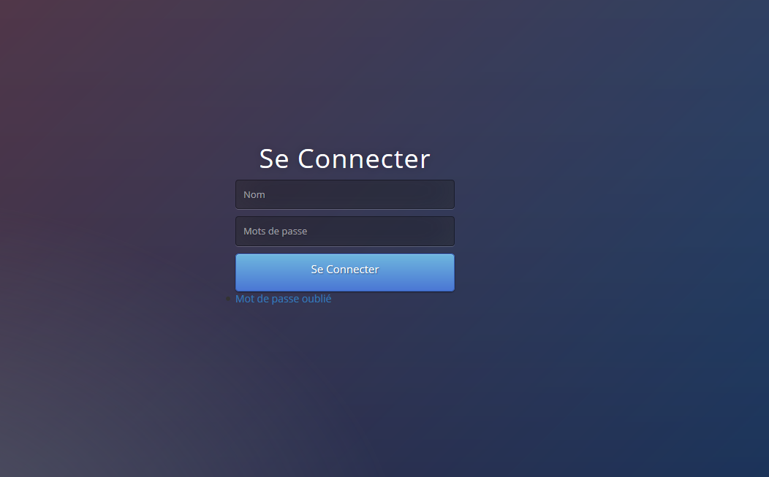
Connexion au site
Vous pouvez entrer vos identifiants afin de vous connecter.
Vous pouvez cliquer sur "Mot de passe oublié" si vous avez oublié votre mot de passe.

Slide 4
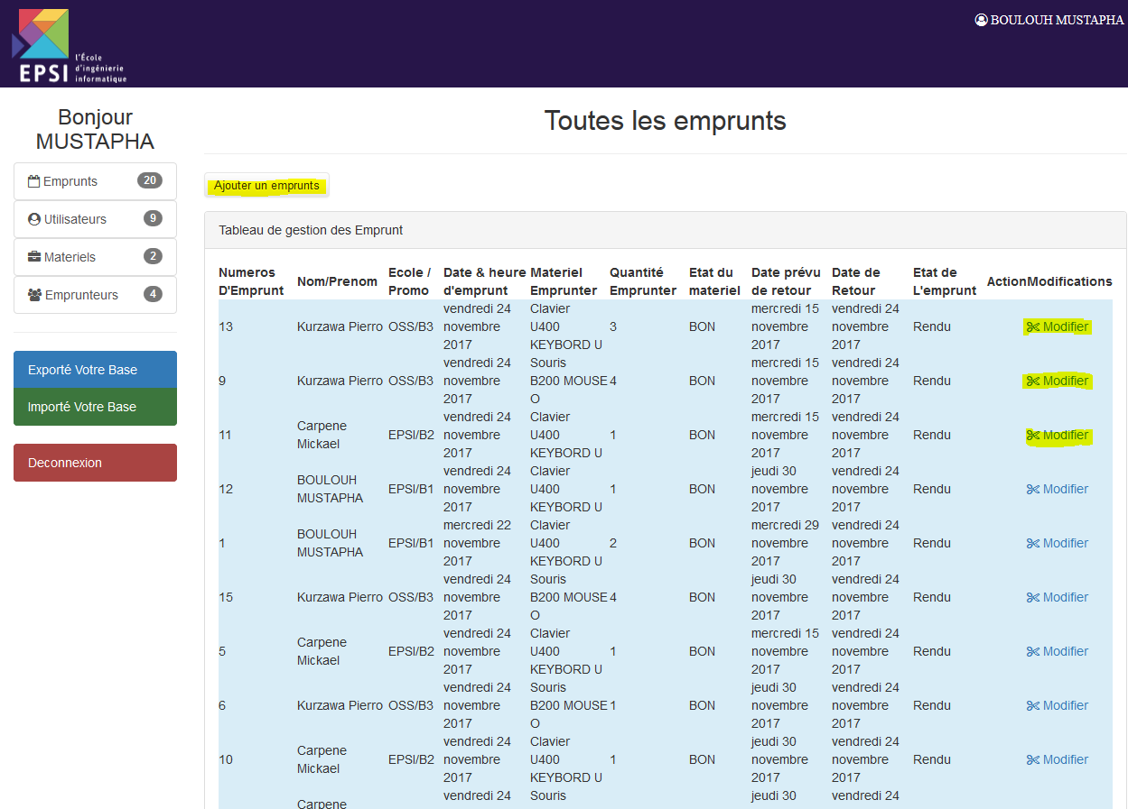
Emprunts
Sur cette page vous pouvez facilement ajouter un emprunt ou modifier en cliquant sur les boutons prévus a cet effet

Slide 5
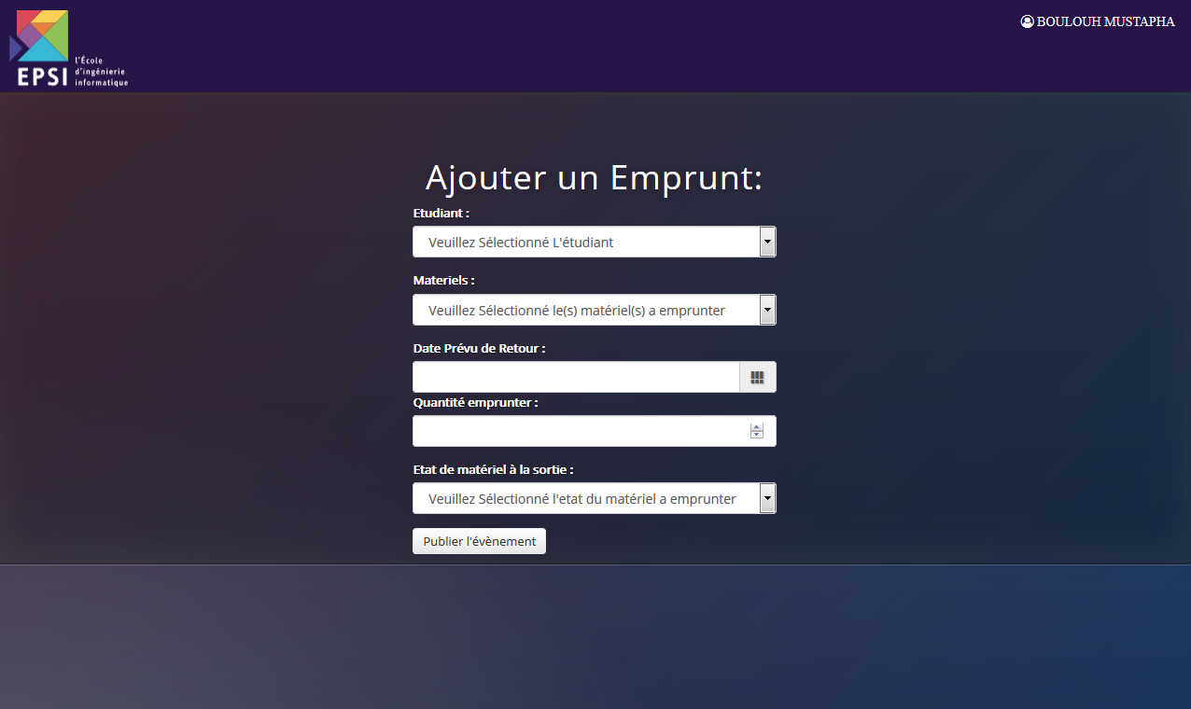
Ajouter un emprunt
Sur cette page vous pouvez facilement ajouter un emprunt en ayant cliquer au préalable sur "Ajouter un emprunt"
Complétez tout les champs puis valider, vous devriez avoir une nouvelle entrée dans votre tableau (cf slide précédent)

Slide 6
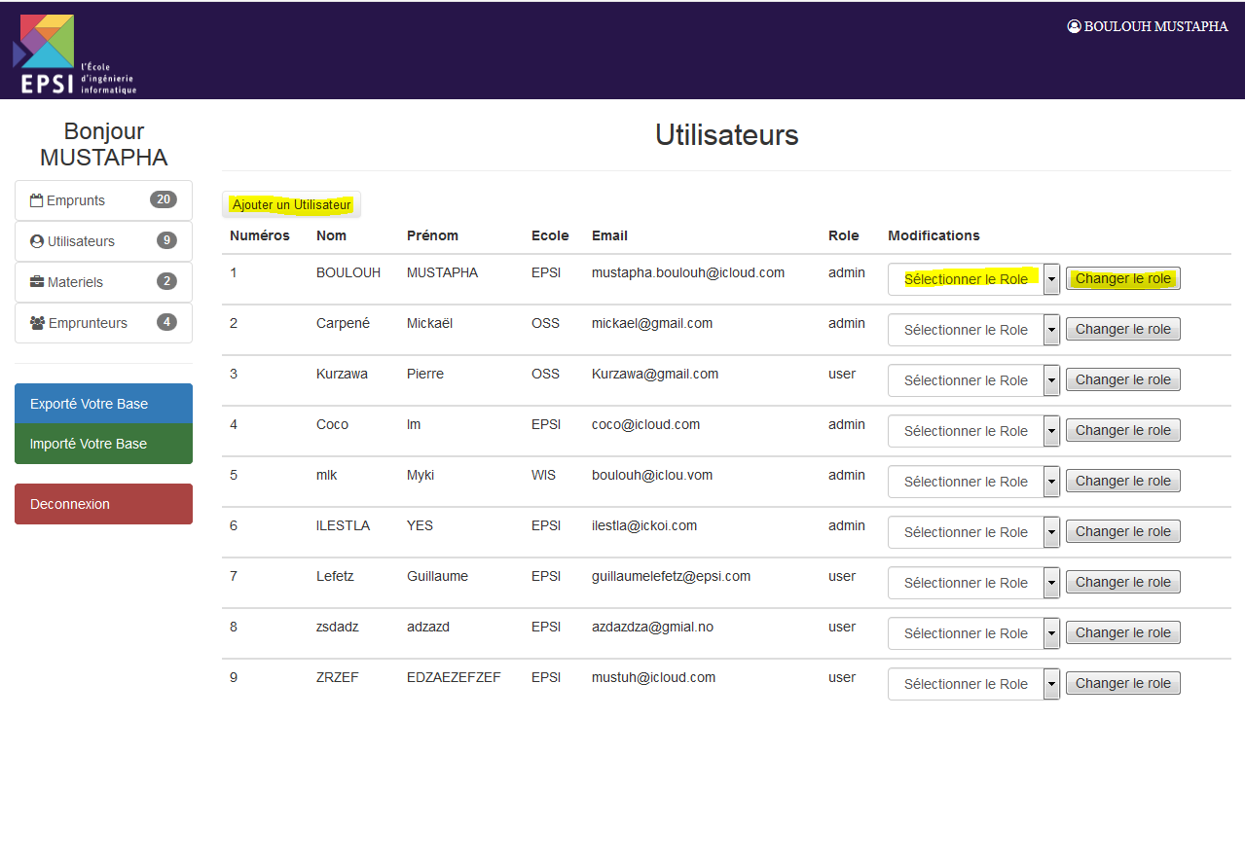
Utilisateurs
Sur cette page vous pouvez voir tout les utilisateurs inscrits sur le site. Vous pouvez en ajouter de nouveaux ou bien modifier leur rôle.

Slide 7
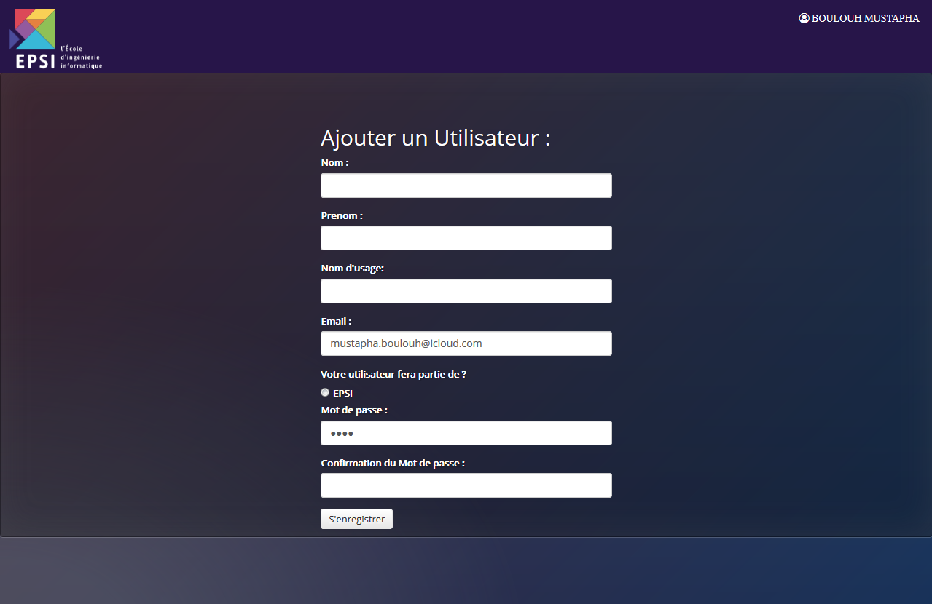
Ajouter un utilisateur
Sur cette page vous pouvez facilement ajouter un utilisateur en ayant cliquer au préalable sur "Ajouter un utilisateur"
Complétez tout les champs puis valider, vous devriez avoir une nouvelle entrée dans votre tableau (cf slide précédent)

Slide 8
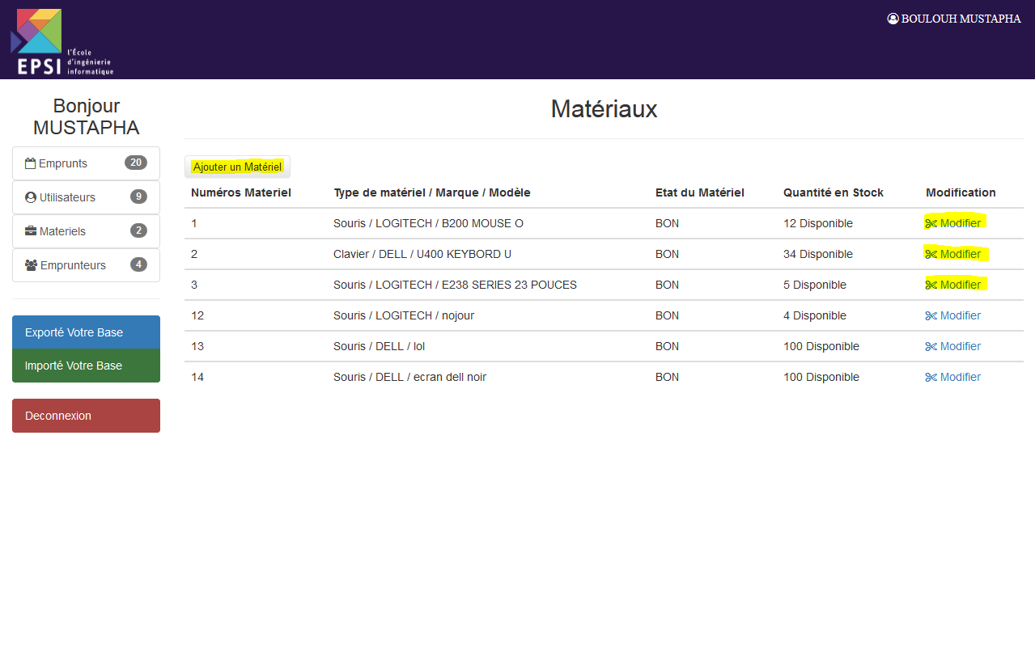
Materiaux
Sur cette page vous pouvez voir tout les matériaux. Vous pouvez en ajouter de nouveaux ou bien modifier leurs caractéristiques.

Slide 9
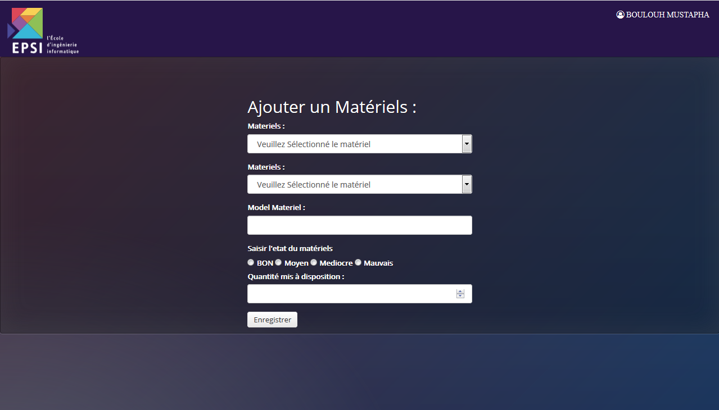
Ajouter un materiel
Sur cette page vous pouvez facilement ajouter un materiel en ayant cliquer au préalable sur "Ajouter un matériel"
Complétez tout les champs puis valider, vous devriez avoir une nouvelle entrée dans votre tableau (cf slide précédent)

Slide 10
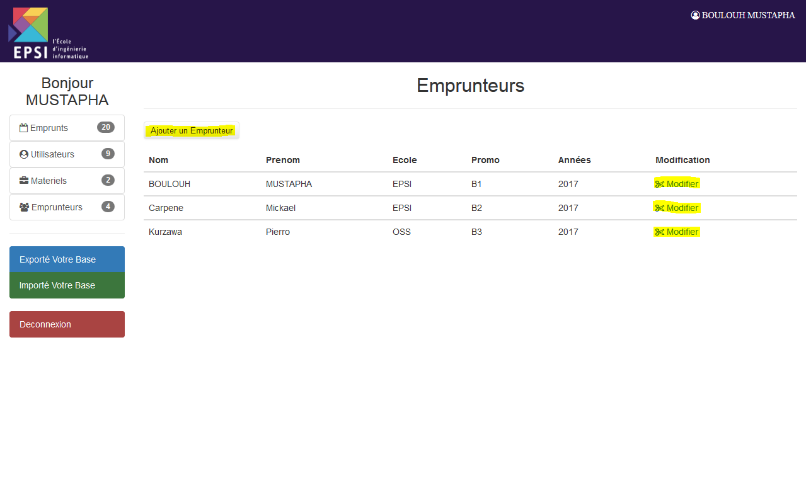
Emprunteurs
Sur cette page vous pouvez voir tout les emprunteurs qui seront liés a un emprunt. Vous pouvez en ajouter de nouveaux ou bien modifier leurs caractéristiques.

Slide 11
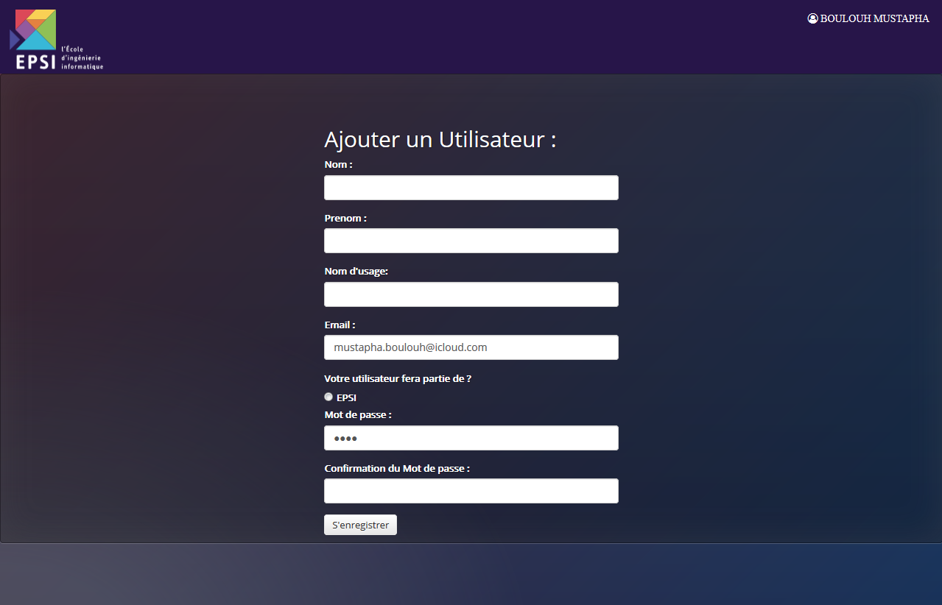
Ajouter un emprunteur
Sur cette page vous pouvez facilement ajouter un emprunteur en ayant cliquer au préalable sur "Ajouter un emprunteur"
Complétez tout les champs puis valider, vous devriez avoir une nouvelle entrée dans votre tableau (cf slide précédent)

